Slide 1
计算机网络
实验一 网线制作

Slide 2
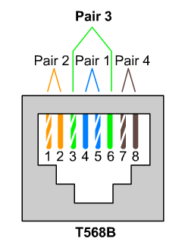
网线制作
UTP
1. 直连线（Straight-through cable ， TIA/EIA 568B）
直连线，就是不经过任何跳线的连接方
法（1-1，2-2，3-3，......），两头的线序
如右图示，顺序为：
白橙|橙|白绿|蓝|白蓝|绿|白棕|棕

Slide 3
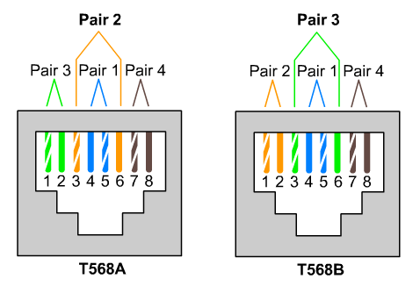
网线制作
2.交叉线（crossover cable，TIA/EIA 568A）
一端为正常的顺序，另一端发生交
叉，1-3，2-6。
两头的线序如右图所示
连接相同设备，确保通信往返
白橙|橙|白绿|蓝|白蓝|绿|白棕|棕
白绿|绿|白橙|蓝|白蓝|橙|白棕|棕

Slide 4
交叉线原理
对于10base-T和100base-TX的标准，网卡中1，2针脚定义为发送信号，3，6针脚定义为接受信号。
不同设备接口中针脚的定义是不同的，以网卡为参考基准，集线器和交换机的标准接口针脚的定义与网卡正好相反，即1，2针脚定义为接受信号，3，6针脚定义为发送信号。
网卡与集线器和交换机相连时使用直通线。
如果将两个主机相连或主机与路由器以太网口相连，则需要交叉线。

